Slide 1

Customer Churn Prediction for Efficient Retention Strategy
Jawed Iqbal Alfaruqiy

Slide 2
Introduction
Dalam industri telekomunikasi, kehilangan pelanggan (churn) adalah masalah serius yang bisa mengurangi pendapatan perusahaan. Tanpa sistem prediksi yang tepat, perusahaan harus melakukan intervensi ke semua pelanggan, yang membuat biaya retensi jadi mahal dan tidak efisien.
Melalui proyek ini, kami membangun model prediksi churn menggunakan machine learning untuk membantu tim Churn Retention. Model ini bertujuan agar perusahaan bisa fokus hanya pada pelanggan yang benar-benar berisiko churn, sehingga strategi retensi menjadi lebih tepat sasaran dan biaya pun bisa ditekan.

Slide 3
Problem Statement
1
Bagaimana cara mengidentifikasi pelanggan yang berisiko churn secara lebih akurat dan efisien?
2
Apakah strategi retensi saat ini terlalu membebani biaya karena tidak terfokus pada pelanggan yang benar-benar berisiko?
3
Bagaimana perusahaan dapat mencegah kehilangan pelanggan bernilai tinggi tanpa melakukan intervensi ke seluruh pelanggan secara merata?

Slide 4
Metric Evaluation
Error Type | Meaning | Consequences
False positive/Type 1 Error | Pelanggan diprediksi akan churn, padahal sebenarnya tidak churn | Perusahaan mungkin memberikan penawaran retensi yang tidak diperlukan, meningkatkan biaya retensi.
False negative/Type 2 Error | Pelanggan diprediksi tidak churn, padahal sebenarnya churn | Perusahaan gagal melakukan intervensi, sehingga kehilangan pelanggan yang sebenarnya bisa dicegah.
Karena dalam kasus ini penting untuk menyeimbangkan antara False Positive dan False Negative, metrik utama yang digunakan adalah ROC AUC. Namun, fokus khusus tetap diberikan pada penurunan False Negative, karena pelanggan yang tidak terdeteksi sebagai churn dapat menyebabkan kehilangan pendapatan secara langsung.

Slide 5
Data Understanding
Attribbute | Data type, Length | Description
Dependents | Categorical (Yes/No) | Apakah pelanggan memiliki tanggungan.
Tenure | Integer | Lama berlangganan (dalam bulan).
OnlineSecurity | Categorical (Yes/No/No Internet) | Apakah pelanggan memiliki layanan keamanan online.
OnlineBackup | Categorical (Yes/No/No Internet) | Apakah pelanggan memiliki cadangan data online.
InternetService | Categorical (DSL/Fiber/No) | Jenis layanan internet yang digunakan.
DeviceProtection | Categorical (Yes/No/No Internet) | Apakah pelanggan memiliki perlindungan perangkat.
TechSupport | Categorical (Yes/No/No Internet) | Apakah pelanggan memiliki layanan bantuan teknis.
Contract | Categorical (M-to-M/One year/Two year) | Jenis kontrak langganan.
PaperlessBilling | Categorical (Yes/No) | Apakah tagihan dikirim dalam bentuk digital.
MonthlyCharges | Float | Jumlah tagihan pelanggan setiap bulan.
Churn | Categorical (Yes/No) | Apakah pelanggan berhenti berlangganan.

Slide 6
Overview
Goals
Mengetahui Penyebab pelanggan churn
Membangun model untuk memprediksi pelanggan akan churn
Memberikan rekomendasi kepanda CRT agar retensi pelanggan lebih efisien
Agenda
1
Metric Evaluation & Data Processing
2
Model Benchmarking
3
Featuring scoring and predictive model implementation
4
Business recommendations

Slide 7
Data Processing
Objective
Prepare data for analysis Removing Noise Classifying data
Data pipeline
Numerical Scale MonthlyCharges and tenure using MinMaxScaler |  | Ordinal Encode contract using ordinal encoder
Categorical Dependents PaperlessBilling OnlineSecurity DeviceProtection | OnlineBackup InternetService TechSupport
Apply one-hot encoding on categorical
Combine All these transformations

Slide 8
Model Benchmarking Flow
3,850 (Data)
Model yang
Dibandingkan
80% (Train)
20% (Test)
Logistic Regression (default)
Logistic Regression (Tuned)
Random Forest
LightGBM
XGBoost
Cross Validate (10 Fold)
Scoring
Fokus pada ROC AUC untuk mengurangi False Negative, dengan strategi threshold tuning untuk menurunkan total biaya (retensi + kehilangan pelanggan)
Tanpa SMOTE
Dengan SMOTE
Compare Score

Slide 9
Model Benchmarking with cross validation
Train Data
Test Data
Model Name | ROC AUC Score
Logistic Regression | 0.813786
LightGBM | 0.791990
XGBoost | 0.782364
Random Forest | 0.777055
KNN | 0.758127
Decision Tree | 0.640353
Model Name | ROC AUC Score
Logistic Regression | 0.813498
LightGBM | 0.808627
XGBoost | 0.793727
Random Forest | 0.780040
KNN | 0.748135
Decision Tree | 0.655080
Logistic Regression menunjukkan performa terbaik dengan skor ROC AUC tertinggi di data train dan test, menandakan model ini stabil dan mampu membedakan pelanggan churn dan tidak churn dengan baik. Model tree-based seperti LightGBM dan XGBoost juga memberikan hasil kompetitif, namun masih di bawah Logistic Regression. Oleh karena itu, model Logistic Regression dipilih untuk tahap tuning dan threshold optimization.

Slide 10
Uji SMOTE untuk Balancing
Evaluasi tanpa SMOTE
Fold | Test Accuracy | Test ROC AUC | Test F1 Score | Test Recall | Test Precision
Average | 0,762013 | 0,813786 | 0,712033 | 0,548454 | 0,645089
Evaluasi Dengan SMOTE
Fold | Test Accuracy | Test ROC AUC | Test F1 Score | Test Recall | Test Precision
Average | 0.727597 | 0.813740 | 0.710187 | 0.765517 | 0.549886
Penggunaan SMOTE terbukti meningkatkan kemampuan model dalam mengenali pelanggan yang benar-benar akan churn, dengan kenaikan nilai recall dari 0.548 menjadi 0.765. Namun, hal ini diikuti dengan penurunan precision dari 0.645 menjadi 0.550, menunjukkan bahwa model lebih sering salah dalam memprediksi pelanggan sebagai churn.

Slide 11
Model Evaluation
Model Name | Test F1 Score | Test Recall | Test Precision
LogReg Default | 0.62 | 0.60 | 0.63
LogReg 1st Tuning | 0.62 | 0.60 | 0.64
Logreg 2nd Tuning | 0.64 | 0.71 | 0.58
Threshold Optimal (0.6) | 0.62 | 0.60 | 0.64
Threshold Optimal (0.28) | 0.70 | 0.84 | 0.51
Model default dan tuning pertama memiliki performa yang hampir sama, dengan F1 score dan recall di angka 0.62 dan 0.60. Setelah tuning kedua, performa meningkat, terutama recall yang naik ke 0.71. Artinya, model lebih baik dalam menangkap pelanggan yang benar-benar akan churn.Ketika threshold disesuaikan menjadi 0.28, recall meningkat signifikan ke 0.84, walau precision turun ke 0.51. Ini menunjukkan model menjadi lebih agresif dalam menangkap churn, walaupun prediksinya lebih banyak yang salah.
Model dengan threshold 0.28 memiliki keseimbangan terbaik antara recall dan F1 score untuk tujuan bisnis, yaitu meminimalkan kehilangan pelanggan. Ini sejalan dengan strategi fokus pada mengurangi false negative, meski dengan sedikit penurunan precision.

Slide 12
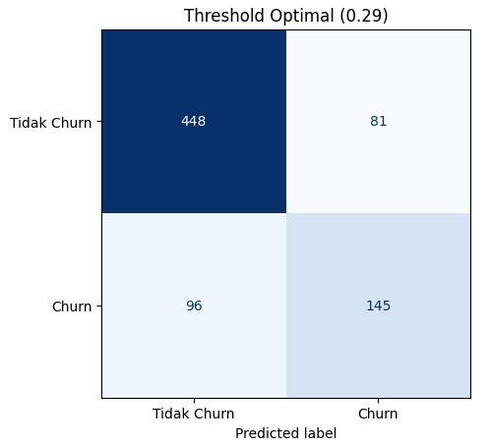
Confussion Matrix
145 pelanggan churn berhasil dikenali (True Positive)
96 pelanggan churn tidak terdeteksi (False Negative)
81 pelanggan non-churn salah diprediksi churn (False Positive)
Model cenderung agresif menangkap churn, dengan recall tinggi, meskipun ada kompromi di ketepatan (precision). Cocok untuk strategi mencegah kehilangan pelanggan meski dengan sedikit lebih banyak intervensi.

Slide 13
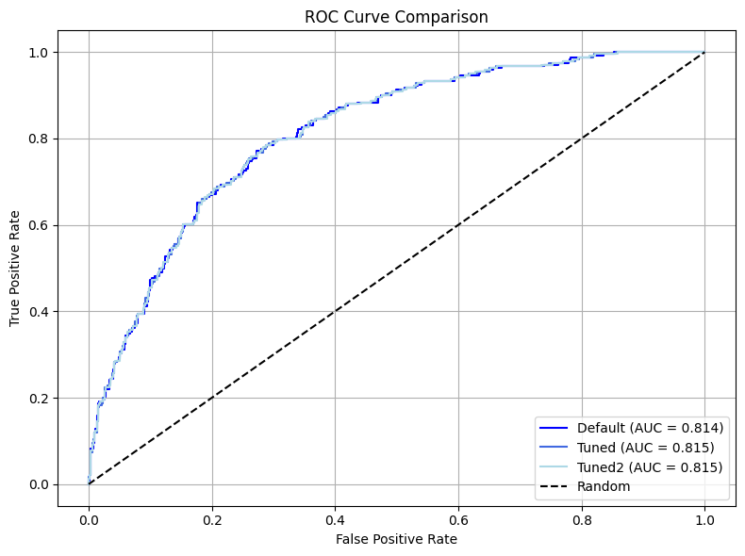
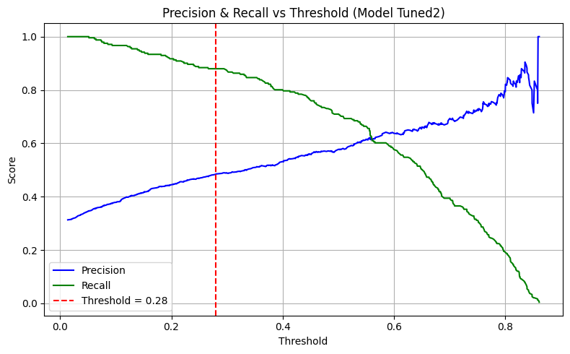
Confussion Matrix
ROC Curve (kiri) menunjukkan bahwa model default dan hasil tuning memiliki performa serupa dengan nilai AUC sekitar 0.815, yang artinya model cukup baik dalam membedakan pelanggan churn dan tidak churn secara menyeluruh.
Precision vs Recall (kanan) memperlihatkan trade-off:
Saat threshold diturunkan (contoh threshold = 0.28), recall meningkat secara signifikan—artinya lebih banyak churn terdeteksi. Namun, precision menurun, menunjukkan lebih banyak false positive.

Slide 14
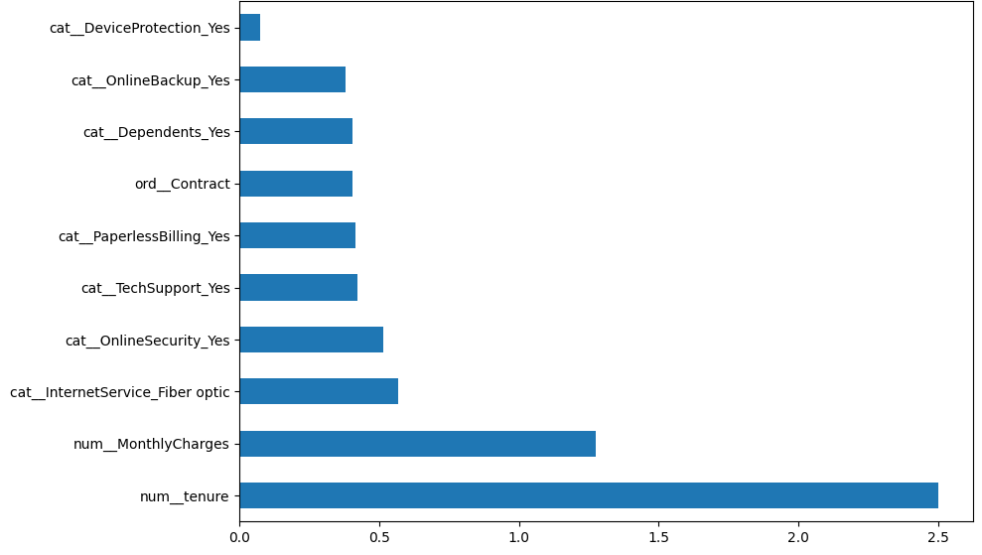
Feature Importances
Fitur tenure dan MonthlyCharges memiliki kontribusi terbesar terhadap prediksi churn. Ini menunjukkan bahwa pelanggan dengan masa langganan pendek dan tagihan tinggi lebih berisiko untuk churn. Fitur lainnya seperti jenis InternetService, OnlineSecurity, dan TechSupport juga memengaruhi keputusan model, meskipun tidak sebesar dua fitur utama. Temuan ini dapat menjadi dasar untuk strategi intervensi yang lebih tepat sasaran.

Slide 15
Conclusion
Berdasarkan classification report dengan threshold optimal berbasis biaya, kita dapat menyimpulkan bahwa:
Recall untuk kelas churn (1) adalah 84%
Precision untuk kelas churn adalah 52%
Sebagai contoh kita asumsikan:
- Jumlah pelanggan total = 770
- Jumlah pelanggan churn (positif) = 241
- Jumlah pelanggan tidak churn (negatif) = 529
- Biaya retensi per pelanggan (intervensi) = Rp100.000
- Kerugian bila kehilangan pelanggan churn = Rp500.000
Tanpa Model (intervensi ke semua pelanggan):
- Biaya Retensi: 770 x Rp100.000 = Rp77.000.000
- Churn yang tertangani: 241 (semua)
- Churn yang tidak tertangani: 0
- Total Biaya: Rp77.000.000
Dengan Model (threshold optimal berbasis biaya):
- Prediksi churn yang diintervensi: 241 x 84% = ~203 orang
- False positive (intervensi yang sia-sia): 529 x (1 - 64%) = ~190 orang
- Biaya Retensi: (203 + 190) x Rp100.000 = Rp39.300.000
- Churn yang tidak tertangani: 241 - 203 = 38 orang
- Kerugian dari churn yang tidak tertangani: 38 x Rp500.000 = Rp19.000.000
- Total Biaya: Rp39.300.000 + Rp19.000.000 = Rp58.300.000
Notes:
Berdasarkan classification report dengan threshold optimal berbasis biaya, kita dapat menyimpulkan bahwa:
Recall untuk kelas churn (1) adalah 84%, artinya model berhasil menangkap 84% pelanggan yang benar-benar akan churn. Ini penting karena pelanggan churn adalah pihak yang ingin kita intervensi.
Precision untuk kelas churn adalah 52%, artinya dari seluruh pelanggan yang diprediksi akan churn, sekitar 52% benar-benar churn. Dengan kata lain, ada 48% false positives yang akan tetap kita intervensi meskipun mereka sebenarnya tidak akan churn. Sebagai contoh kita asumsikan:

Slide 16
Recommendation
Dengan bantuan model prediksi churn, tim retensi dapat dengan mudah mengidentifikasi pelanggan yang paling berisiko berhenti berlangganan. Hal ini memungkinkan tim untuk mengambil langkah cepat seperti menawarkan diskon, paket loyalitas, atau layanan tambahan sebelum pelanggan benar-benar churn.
Jika risiko churn sudah diprediksi, tim dapat menyusun prioritas intervensi berdasarkan probabilitas churn. Ini membantu menghindari intervensi ke pelanggan yang sebenarnya tidak berisiko, sehingga biaya retensi menjadi lebih efisien.
Berdasarkan hasil fitur importance (seperti durasi langganan dan jenis kontrak), tim retensi dapat menyesuaikan pendekatan komunikasi dan penawaran. Misalnya, pelanggan dengan kontrak bulanan dan durasi singkat dapat diberi insentif untuk memperpanjang atau upgrade layanan.
Prioritaskan Berdasarkan Probabilitas Churn. Segmentasikan pelanggan berdasarkan skor probabilitas:
> 0.8 → Perlu intervensi segera (diskon, penawaran eksklusif)
0.6–0.8 → Follow-up rutin atau reminder
< 0.6 → Monitoring tanpa intervensi langsung

Slide 17
Appendix
Sumber data: https://drive.google.com/drive/folders/1_fR7R0srpZgnFnanbrmELgnK-xmzMAHp?usp=drive_link

Slide 18
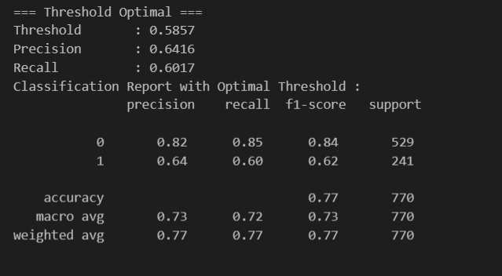
Appendix

Slide 19
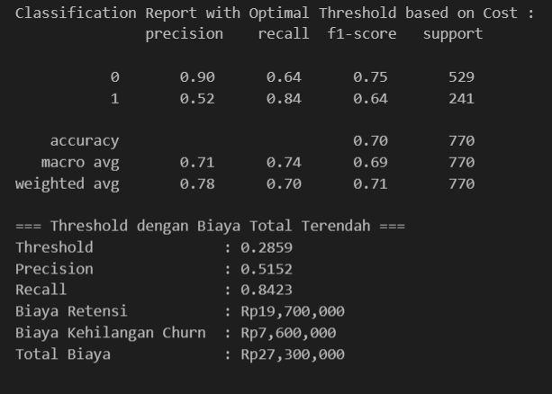
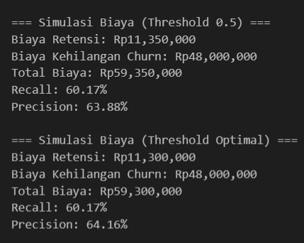
Appendix

Slide 20
Appendix

